Slide 1

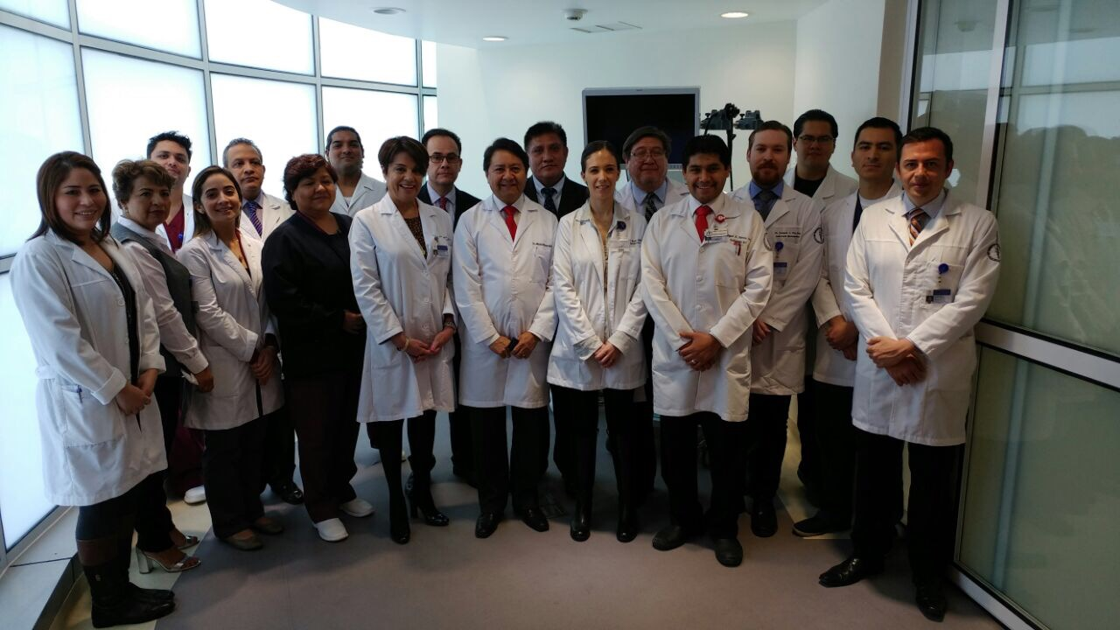

TAMIZAJE EN CANCER COLORRECTAL.
Resultados del programa en México
Acad. Dra. Angelica Hernández Guerrero
Gastroenterología
Endoscopía gastrointestinal
Instituto Nacional de Cancerología de México

Slide 2
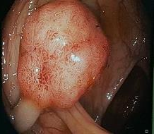
AGENDA
METODOS DE DETECCION DE LESIONES
CLINICA DE DETECCION
PROGRAMA DE PREVENCION EN MEXICO
  Selección de candidatos
  Método de detección
  Resultados

Slide 3
AGENDA
PROBLEMA EN MEXICO
METODOS DE DETECCION DE LESIONES
CLINICA DE DETECCION
PROGRAMA DE PREVENCION EN MEXICO
  Selección de candidatos
  Método de detección
  Resultados

Slide 4
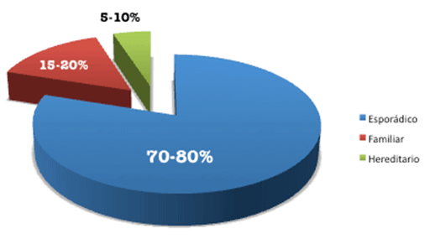
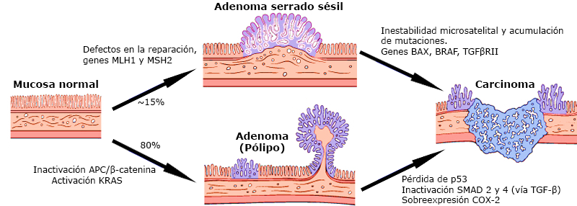
Carcinogénesis CCR Esporádico
3 años
6 - 8 años

Slide 5
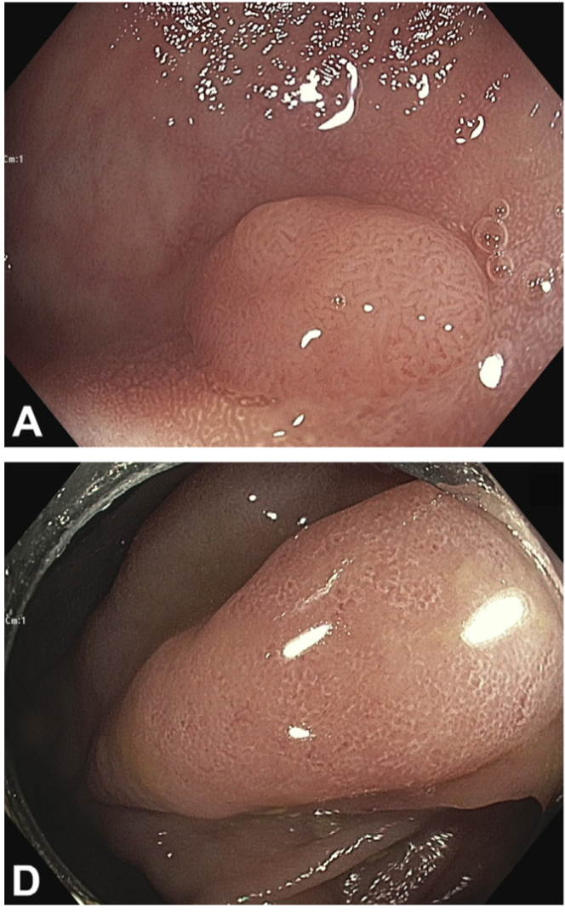
Lesiones precancerosas
1. Adenomas
2. Lesiones serradas
OBJETIVO DE TAMIZAJE !!!
Notes:
Lesions with >25% villous elements are termed tubulovillous and those with >75% villous elements villous. Villous elements and invasive cancer are associated with increasing size of adenomas
El objetivo del tamizaje como se comento es disminuir la incidencia y mortalidad de CRC y para lograr esto se necesita detectar CRC en estadio temprano (curable) y lesiones precancerosas de alto riesgo, siendo las 2 mas importantes los adenomas y las lesiones serradas.
A: Small (8-mm diameter) conventional adenoma. The red lines are surface blood vessels
D: sessile serrated polyp without cytologic dysplasia. Note the absence of blood vessels on the surface

Slide 6
Definición
Detección temprana de cáncer y lesiones premalignas
Pacientes asintomaticos
Sin antecedentes de cáncer o lesiones premalignas
Diferente a seguimiento y a diagnóstico
Objetivos:
DISMINUIR INCIDENCIA Y MORTALIDAD
Costo efectivo
Apego
Asegurar seguimiento apropiado o tratamiento
Medición de calidad
Notes:
Endoscopia de seguimiento o vigilancia: aquella que se realiza en pacientes con CRC o lesiones premalignas previamente detectadas o aquella que se da en EII para busqueda de displasia.
Diagnostica: aquella que se realiza para investigar pacientes con sintomas o test de screening + diferentes de la colonoscopia. (x ej si realizamos como metodo de tamizaje un FIT y sale positivo la colonos que realizariamos ya no seria de tamizaje si no de busqueda o diagnostica)

Slide 7
PROGRAMA DE DETECCIOIN OPORTUNA DE CANCER COLORRECTAL
MÉTODOS DE TAMIZAJE
Caracteristicas:
1. Sensibles para la detección de adenomas y CCR.
2. Ser especificas para evitar los resultados falsos positivos.
3. Ser aceptadas por la población en cuanto a seguridad,
confort y accesibilidad.
4. Deben tener en cuenta la historia natural de la neoplasia.
5. Deben ser coste-efectivas.
Rev de Gastroenterol Mex. 2008 Guías CCR
WGO Colorectal Cancer 2008

Slide 8
¿A quién hacer tamizaje de CCR?
PERSONAS DE RIESGO PROMEDIO
>50 años
NO historia personal de adenomas o cáncer de colon-recto
NO historia personal de Enfermedad Inflamatoria
NO historia familiar de cáncer de colon-recto o adenomas avanzados
PERSONAS DE RIESGO AUMENTADO
HISTORIA PERSONAL
  Adenomas, PSS
  Cáncer colon-recto
  EII
  Antecedentes familiares
SÍNDROMES ALTO RIESGO
Sx Lynch
Sx Poliposicos (PAF, MUTYH, Peutz-Jeghers, Sx poliposis serrada, poliposis adenomatosa colonica de origen incierto)
Sx Cowden
Sx Li-Fraumeni
ADENOMAS AVANZADOS: DAG, >1cm, vellosos, tubulo-vellosos
NCCN GUIDELLINES VERSION 1.2018 COLORECTAL CANCER SCREENING

Slide 9
¿A quién hacer tamizaje de CCR?
PERSONAS DE RIESGO PROMEDIO
>50 años
NO historia personal de adenomas o cáncer de colon-recto
NO historia personal de Enfermedad Inflamatoria
NO historia familiar de cáncer de colon-recto o adenomas avanzados
PERSONAS DE RIESGO AUMENTADO
HISTORIA PERSONAL
  Adenomas, PSS
  Cáncer colon-recto
  EII
  Antecedentes familiares
SÍNDROMES ALTO RIESGO
Sx Lynch
Sx Poliposicos (PAF, MUTYH, Peutz-Jeghers, Sx poliposis serrada, poliposis adenomatosa colonica de origen incierto)
Sx Cowden
Sx Li-Fraumeni
ADENOMAS AVANZADOS: DAG, >1cm, vellosos, tubulo-vellosos
TAMIZAJE CON COLONOSCOPÍA
NCCN GUIDELLINES VERSION 1.2018 COLORECTAL CANCER SCREENING

Slide 10
MODALIDADES DE TAMIZAJE
Colonoscopía
Basadas en heces
  Guayaco
  PIF = FIT
  FIT + DNA
Sigmoidoscopia flexible
Colonografía TC
NCCN GUIDELLINES VERSION 1.2018 COLORECTAL CANCER SCREENING

Slide 11
MODALIDADES DE TAMIZAJE
Colonoscopía
Basadas en heces
  Guayaco
  PIF = FIT
  FIT + DNA
Sigmoidoscopia flexible
Colonografía TC
NCCN GUIDELLINES VERSION 1.2018 COLORECTAL CANCER SCREENING

Slide 12
MODALIDADES DE TAMIZAJE
Colonoscopía
Basadas en heces
  Guayaco
  PIF = FIT
  FIT + DNA
Sigmoidoscopia flexible
Colonografía TC
Toda prueba de tamizaje anormal debe ir a
COLONOSCOPÍA
NCCN GUIDELLINES VERSION 1.2018 COLORECTAL CANCER SCREENING

Slide 13
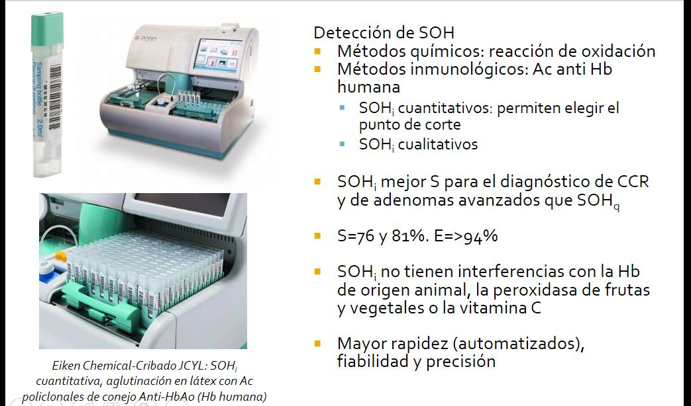
Diferencia SOH y FIT para CCR
 | SOH (Guayaco) | FIT
Método | Químico | Inmunológico
Acción | Peroxidasa | Ac anti Hb humana
Dieta 72 hrs | verduras Vit C Carnes rojas, embutidos | Ninguna
Sn Sp | 30 a 60 % > 90 % | 76 a 81 % 94 %
N Engl J Med 2013;369:1106–1114

Slide 14
 | Colonoscopia | FIT | FIT + DNA fecal | Colo TC | Sigmoidoscopia | Capsula colonica
S n | 95% | 79% - 84% | 92% | 82 a 92% | 35-70% | 88%
Sp | 95% | 96% | 87% | 97% 86% | 98-100% | 64-88%
Ventajas | Brinda Histologia Terapéutica Lesiones serradas y adenomas pequeños | Evalúa todo el colón No invansivo Costo efectivo | Evalúa todo el colón No invasivo | Evalúa todo el colón No invasivo Lesiones extracolonicas | No necesita sedación. Preparación | No sedación Menos riesgos
Desventajas | Invasivo Preparación | Anual Lesiones serradas | Lesiones serradas | Lesiones < 1cm Preparación | Mal apego. Menor protección en colon proximal. | Preparación Lesiones serradas Poco disponible
Costo | Alto. | Bajo | Alto | Alto | Bajo | alto
Costo/Efectividad | ✅ | ✅ | ❌ | ❌ | ✅ | ❌.
C. Spada, Colon capsule endoscopy: ESGE Guideline. ESGE Endoscopy 2012 , 44, 527-536.
Winawer, s., Classen, s., Lambert, r., Et al.. (2007). OMG/guías prácticas de la alianza internacional para cáncer digestivo: tamizaje del cáncer colorrectal. 2007
Notes:
Realizar tamizaje con cualquier tecnica es costo efectivo VS no realizar tamizaje.
the traditional tests are more cost-effective than the newer modalities, including CT colonography, FIT–fecal DNA, capsule colonoscopy,
Sensibilidades y especificiad son variables según la literatura asi mismo según el tamaño de los adenomas, x ej para coloTC va a caer a 86% tanto E como S, en polipos de 6-9 mm.

Slide 15
AGENDA
METODOS DE DETECCION DE LESIONES
CLINICA DE DETECCION
PROGRAMA DE PREVENCION EN MEXICO
  Selección de candidatos
  Método de detección
  Resultados

Slide 16
¿Cuáles son los objetivos una clínica de detección temprana?
OBJETIVO PRIMARIO
Aumentar la frecuencia de diagnostico de cáncer en etapas incipientes
OBJETIVOS SECUNDARIOS
Población cautiva
Experiencia en técnicas de diagnóstico y tratamiento de lesiones incipientes
Disminución en los costos del tratamiento
Crear nuevas líneas de investigación
Crear líderes de opinión
Unidad modelo
Reproducible a nivel nacional
Impartir cursos de entrenamiento para desarrollar mas unidades modelo

Slide 17

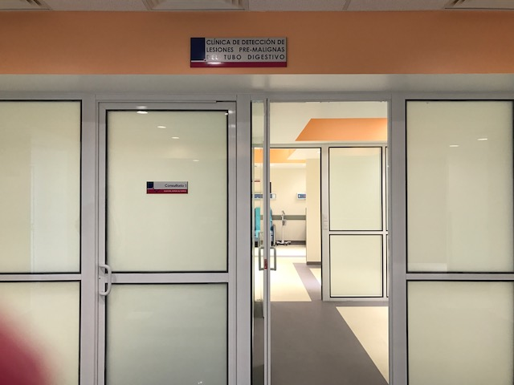
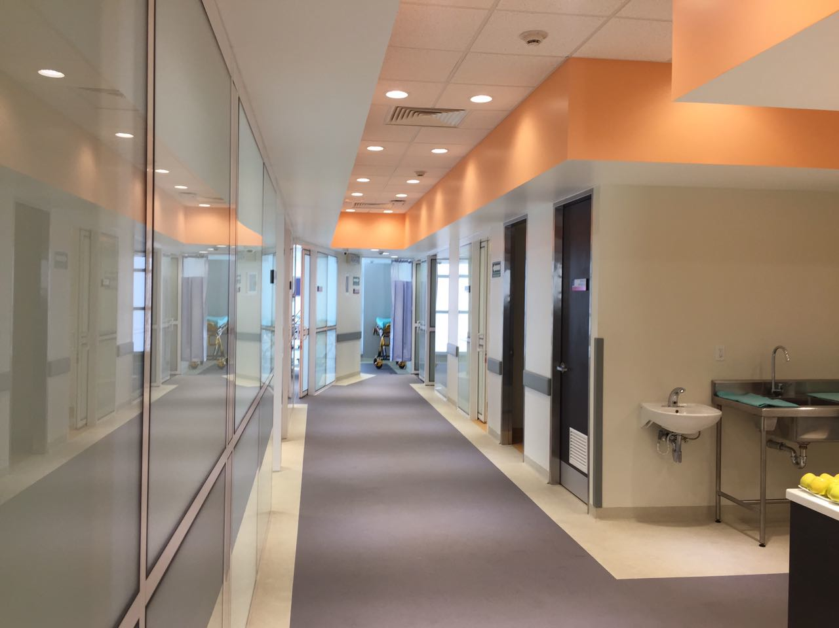
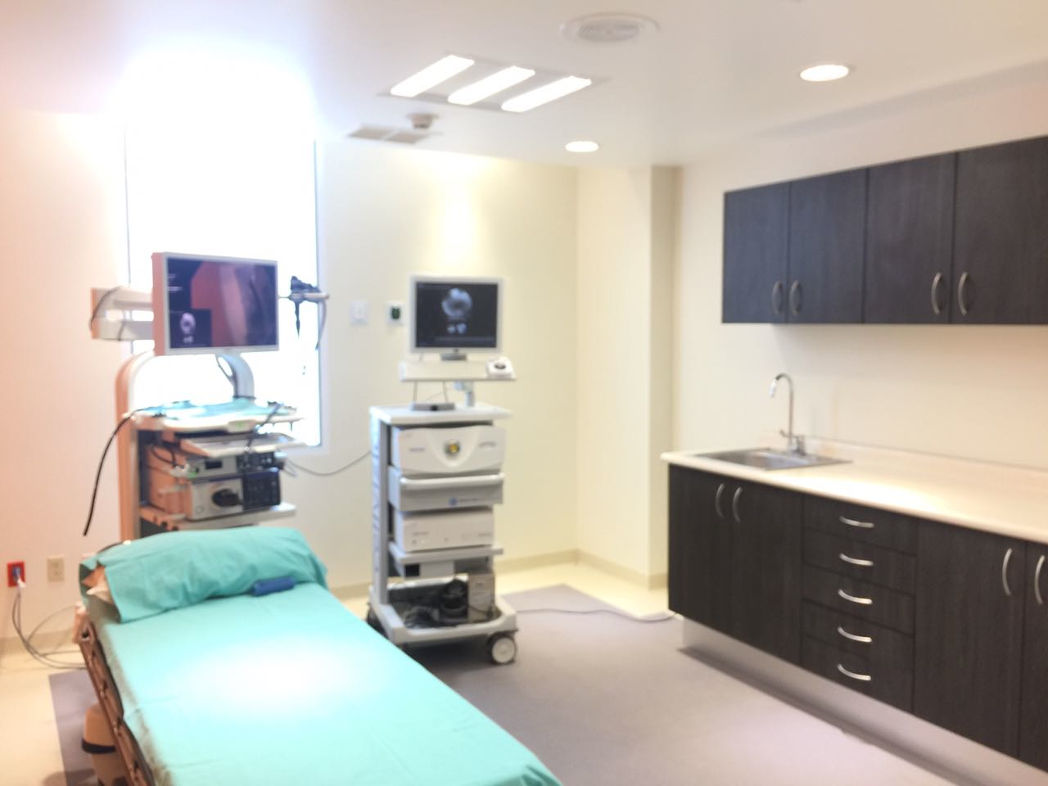

Slide 18
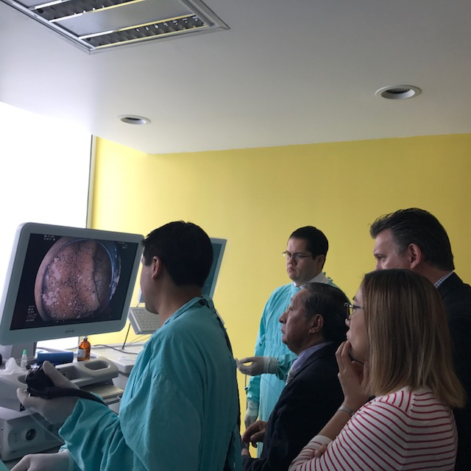
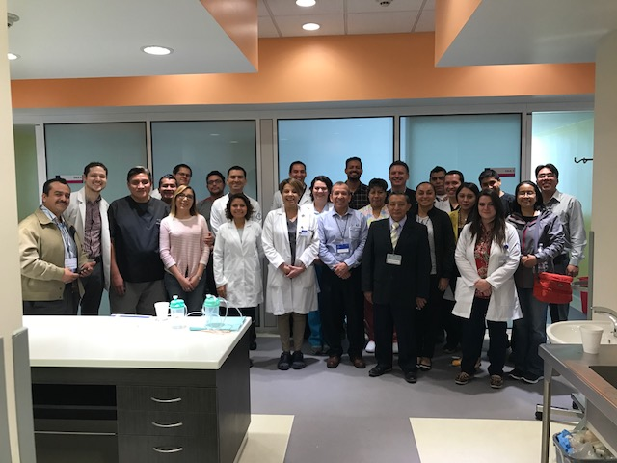
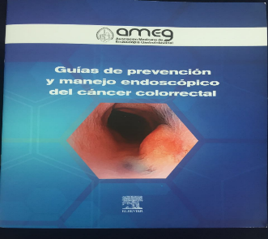
CURSO LIDER AMEG – INCAN
Detección de Lesiones Premalignas

Slide 19
AGENDA
METODOS DE DETECCION DE LESIONES
CLINICA DE DETECCION
PROGRAMA DE PREVENCION EN MEXICO
  Selección de candidatos
  Método de detección
  Resultados

Slide 20
Cribado de CCR en Población con Riesgo Promedio con FIT
Objetivos
1.- Evaluar la frecuencia de cáncer colorrectal en el cribado en población con riesgo promedio con FIT , seguidas de colonoscopia.
2.- Evaluar la frecuencia de lesiones premalignas : Adenomas de bajo riesgo (ABR) y Adenomas de alto riesgo (AAR )

Slide 21

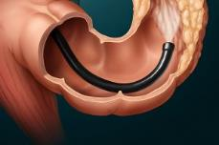
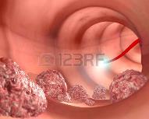
Cribado de CCR en Población con Riesgo Promedio con FIT
Metodología
Estudio PILOTO : prospectIvo, longitudinal
Octubre – Diciembre 2017 (personal INCan)
Marzo /2018 en INCan ( Endoscopia )
n = 7784 :
Ambos sexos
50 – 74 años
Asintomáticos
Sin antecedentes para CCR personales o familiares
Realizará una prueba de inmunoquímica fecal (FIT) cuantitativa
Colonoscopia en caso de ser positiva la prueba FIT

Slide 22

¿Qué estamos haciendo en el INCan?: Detección oportuna
REQUISITOS PARA PRUEBA FIT
50-74 años
H:M
Sin APP o AHF de CCR
Asx

Slide 23

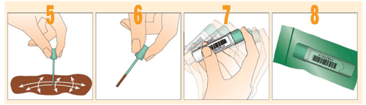
Prueba inmunológica sangre oculta en heces (FIT)
20 ng de Hb en heces

Slide 24
Colon 10 años
Fit 1 a 2 años

Slide 25
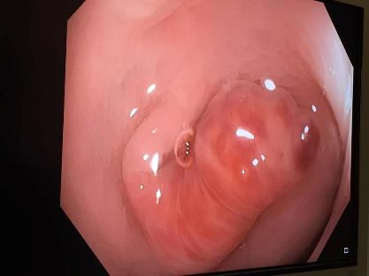
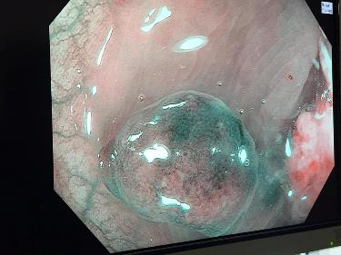
Paciente 4: RVME FIT: 20 ng/ml
Hallazgo endoscópico: 1.- POLIPO PEDICULADO EN COLON SIGMOIDES KUDO I; POLIPO SESIL EN COLON SIGMOIDES KUDO I.
Reporte patología: Pólipo inflamatorio; adenoma tubular

Slide 26
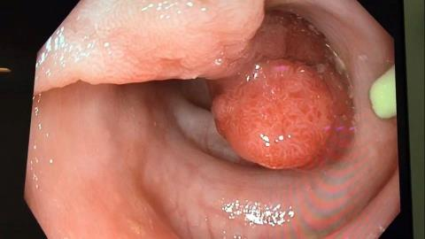
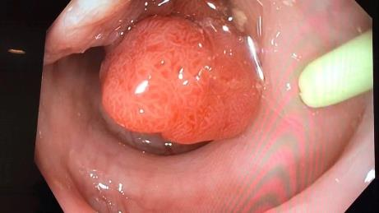
Paciente 5: MBLM FIT: 2516 ng/ml
Hallazgo endoscópico: -Pólipo en sigmoides Paris 0-1p , Kudo III L; Resto de segmentos de colon explorados sin alteraciones
Reporte de patología: Adenoma tubular avanzado (>1cm)

Slide 27
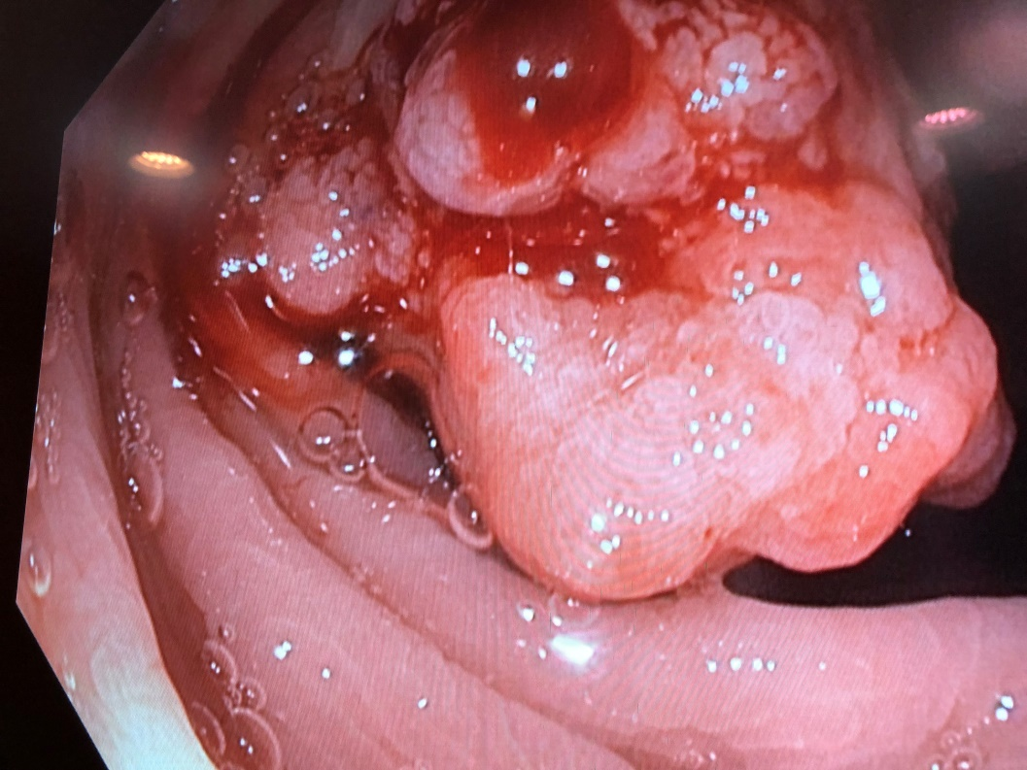
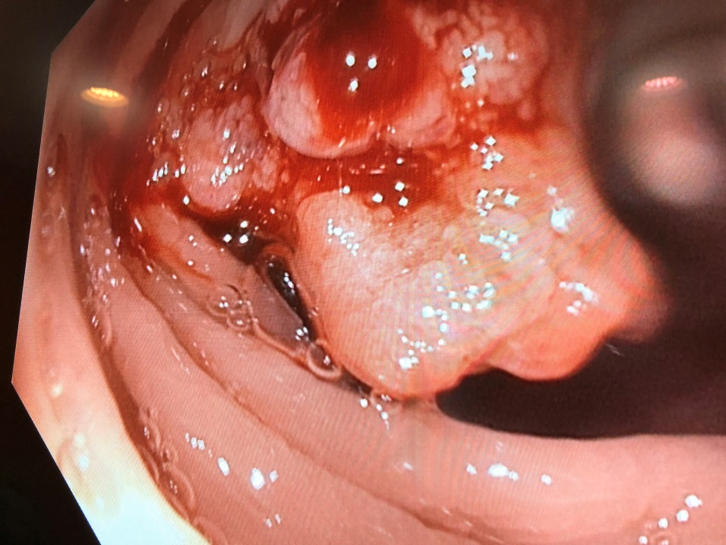
Adenocarcinoma
Paciente: BEZM Genero: femenino
Edad: 53 años FIT: 498 ng/ml
Hallazgo endoscópico: Múltiples pólipos en todos los segmentos del colon, Lesión polipoidea en unión recto sigmoidea.
Histopatología: Lesión recto-sigmoides - -ADENOCARCINOMA MODERADAMENTE DIFERENCIADO G2, INVASOR

Slide 28
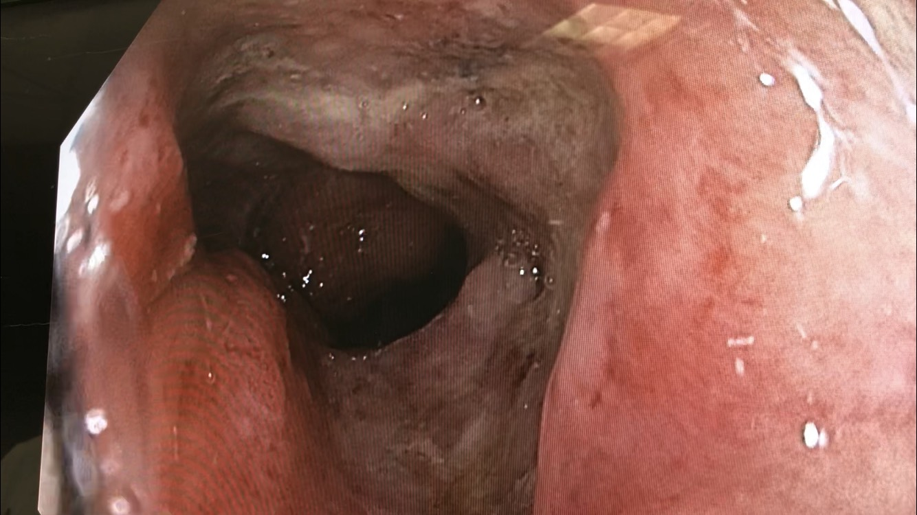
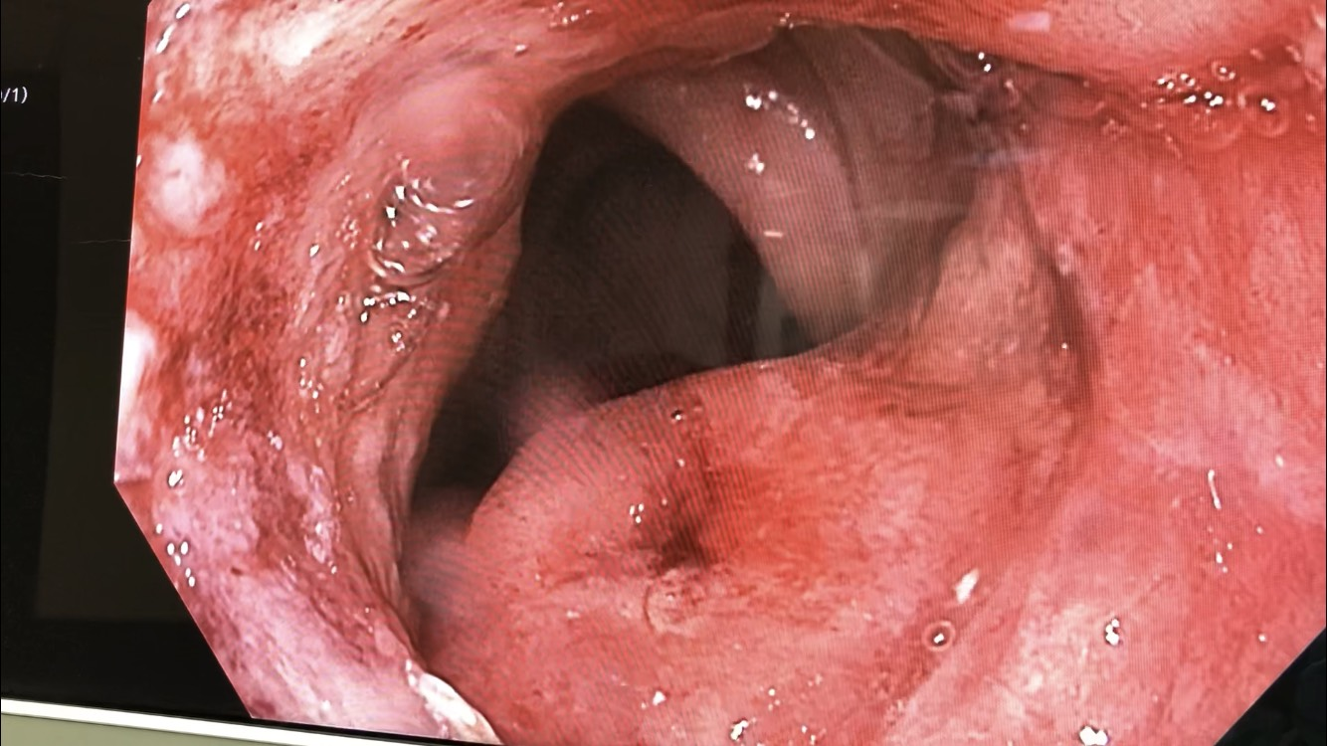
ADENOCARCINOMA
Masculino
Edad: 53 años FIT: 1492 ng/ml
Tumor de Sigmoides
Histopatología: ADENOCARCINOMA INTESTINAL MODERADAMENTE DIFERENCIADO (G2) ULCERADO INVASOR.

Slide 29
OCTUBRE 2017 - ENERO 2019
892 Pruebas FIT Entregadas
83 Pruebas
Sin Regresar
90 %
1 - No acepto procedimiento
809 Pruebas FIT se Regresaron para Análisis
689 Pruebas FIT Negativas
(<20 ng/ml)
12 pacientes con resultado aun sin acudir para programar
14 %
Vigilancia
(FIT 1-2 años)
120 Pruebas FIT Positivas
(<20 ng/ml)
24
Sin colonoscopia
3 pacientes programados
17%
3 Estudios se realizaran fuera del INCAN
96 Colonoscopias
Realizadas
5 pendientes de recoger resultado y programar

Slide 30
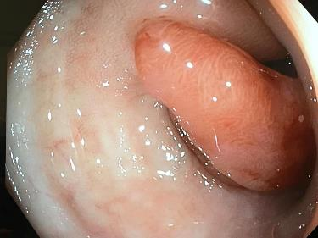
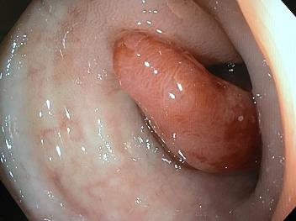
Paciente 6: MBCL FIT: 1276 ng/ml
Hallazgo endoscópico: -Pólipo en recto Paris 0-1p , Kudo III L, Resto de segmentos de colon explorados sin alteraciones
Reporte patología: Adenoma tubular avanzado (>1cm neoplasia intraepitelial de alto grado/ displasia de alto grado multifocal) Sin lesión en el borde del pedículo.

Slide 31
OCTUBRE 2017 - ENERO 2019
96 Colonoscopias
Realizadas
6 - Mucosa Normal
37 - Benignas
48 - Premalignas
5 - Malignos (Adenocarcinoma)
1- Proctitis Crónica
3 -Enfermedad Diverticular
5 -Enfermedad Hemorroidal
1 -Angiectasias
18 – Pólipos Hiperplasicos
7 – Colitis Cronica
1 -Leiomioma Submucoso
1- Angulacion No Franqueable en Sigmoides
36- Adenoma Tubular
12- Adenomas avanzados
-4 Adenoma tubular >1cm
-0 Adenoma Velloso
- 1 Adenoma túbulo velloso
- 1 Adenoma cerrado
- 1 Displasia de bajo grado
- 5 Displasia de alto grado
55 % Lesiones pre y malignas
5 % Càncer

Slide 32
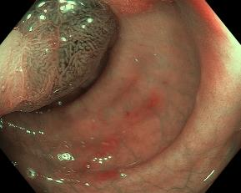
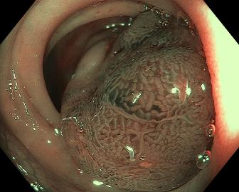
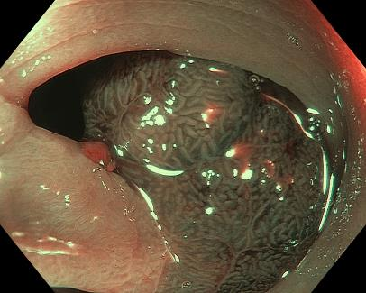
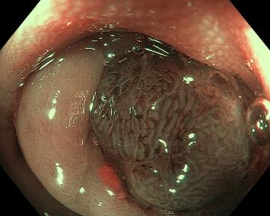
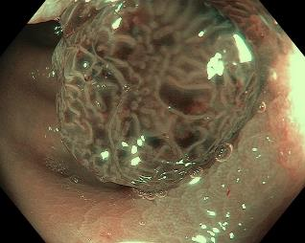

Slide 33
ADENOCARCINOMA
INDIVIDUO | GENERO | EDAD | LOCALIZACION | RESULTADOS DE HISTOPATOLOGIA | RESULTADO FIT
RCD | Masculino | 53 años | SIGMOIDES | ADENOCARCINOMA INTESTINAL MODERADAMENTE DIFERENCIADO (G2) ULCERADO INVASOR | 1492 ng/ml
ZMBE | Femenino | 53 años | UNION RECTOSIGMOIDEA | ADENOCARCINOMA MODERADAMENTE DIFERENCIADO G2, INVASOR | 498 ng/ml
DSE | Masculino | 53 años | RECTO SUPERIOR | ADENOCARCINOMA MODERADAMENTE DIFERENCIADO | 1302 ng/ml
HFA | Masculino | 52 años | RECTO INFERIOR | ADENOCARCINOMA MODERADAMENTE DIFERENCIADO (G2). | 1957 ng/ml
SMM | Femenino | 72 años | COLON DESCENDENTE | ADENOCARCINOMA BIEN DIFERENCIADO (G1) | 1402 ng/ml

Slide 34
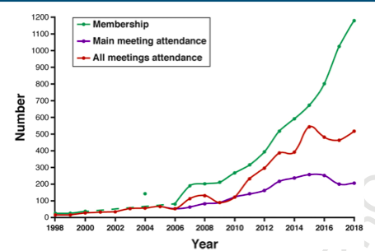

Gastroenterol 2019. WGO. CCR

Slide 35
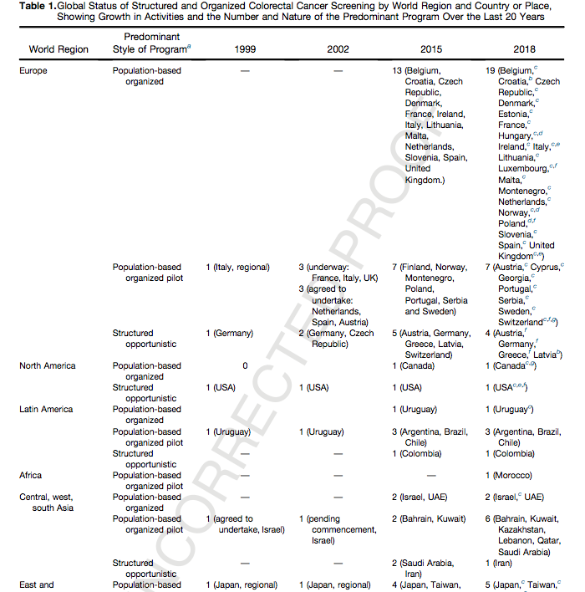
Gastroenterol 2019. WGO. CCR

Slide 36
PROGRAMA DE PREVENCION PARA CCR
Es factible realizarlo
Protocolizar el programa
Medir resultados
Cerrar el circulo de atención
  Detección de casos – diagnóstico – tratamiento - vigilancia
Medir Resultados

Slide 37
Gracias

